Slide 1
ТЕМА УРОКА
РУСКАЯ АЗБУКА
ГЛАСНЫЕ ЗВУКИ
.БУКВЫ ОБОЗНАЧАЮЩИЕ ГЛАСНЫЕ ЗВУКИ

Slide 2
СЕГОДНЯ НА УРОКЕ МЫ БУДЕМ УЧИТЬСЯ РАЗЛИЧАТЬ ГЛАСНЫЕ ЗВУКЫ И БУКВЫ ,ОБОЗНАЧАЮЩИЕ ГЛАСНЫЕ ЗВУКИ, РАЗЛИЧАТЬ В СЛОВЕ ГЛАСНЫЕ ЗВУКИ ПО ИХ ПРИЗНАКАМ.

Slide 3
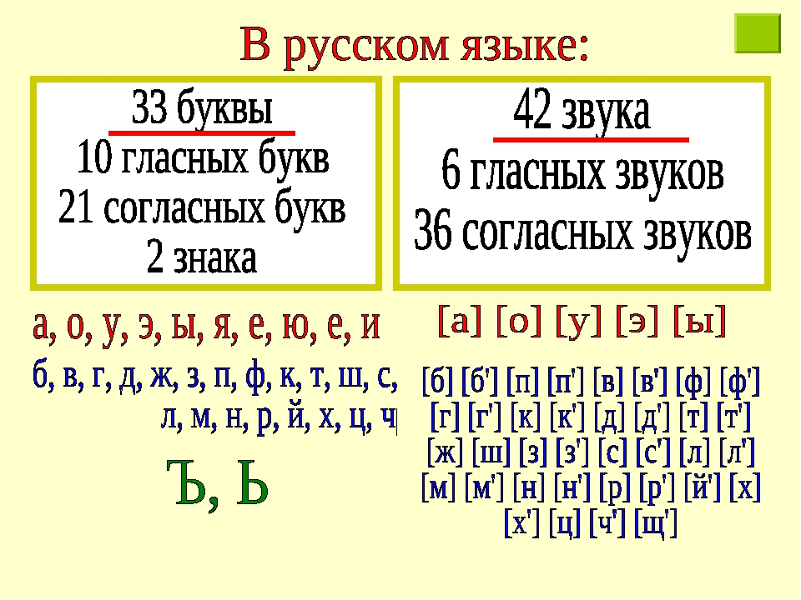

Slide 7
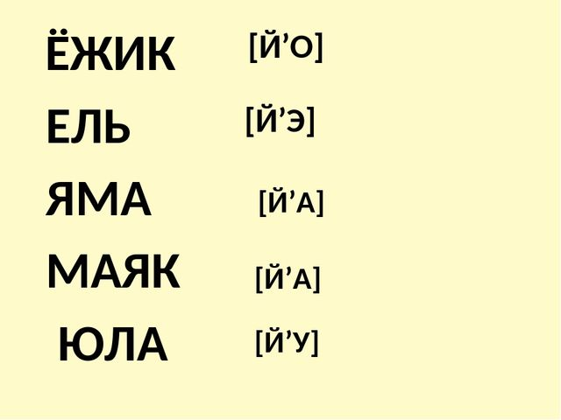

Slide 9
